Slide 1
СТРАДАТЕЛЬНЫЕ ПРИЧАСТИЯ НАСТОЯЩЕГО ВРЕМЕНИ.

Slide 2
Цель урока: ознакомление учащихся с образованием и написанием страдательных причастий настоящего времени; формирование навыков написания суффиксов страдательных причастий настоящего времени ( -ом-, -ем-, -им-).
Работа по развитию речи: конструирование предложений, словосочетаний.
Повторение: написание безударных личных окончаний глаголов; написание гласных в суффиксах действительных причастий настоящего времени.

Slide 3
Ход урока
I. Проверка домашнего задания
§ 19 упр.116

Slide 4
Исправьте предложения.
Ребята, сделающие модели самолётов, будут премированы.
Ребята, сделавшие модели самолётов, будут премированы.
Туристы, увидящие красоты озёр Карелии, никогда не забудут их.
Ученики, прочитаемые эту книгу, надолго запомнят её героев.
Туристы, увидевшие красоты озёр Карелии, никогда не забудут их.
Ученики, прочитавшие эту книгу, надолго запомнят её героев.

Slide 5
II. Повторение
Глаголы II спряжения
Все на ить и глаголы- исключения:
Гнать, держать, смотреть и видеть,
Слышать, дышать и ненавидеть,
И зависеть, и вертеть,
И обидеть, и терпеть.

Slide 6
Составьте новое слово, взяв из данных слов указанные значимые части.
прекрасный
описать
доля
потчевать
борющегося
колющий
преодолевающий

Slide 7
Составьте словосочетания и предложение с причастным оборотом.
Человек, свою, преодолевающий, успешно, многого, лень, может добиться.
Человек, успешно преодолевающий свою лень, может многого добиться.

Slide 8
III. Изучение нового материала

Slide 9
Рассуждайте так:
оберега..мый участок – причастие оберега..мый образовано от глагола оберегать I спряжения, значит, в суффиксе этого причастия надо писать букву е: оберегаемый участок.
вид..мые звёзды – причастие вид..мые образовано от глагола видеть II спряжения, значит, в суффиксе этого причастия надо писать букву и: видимые звёзды.

Slide 10
IV. Закрепление нового материала

Slide 11
Образец: отправлять (I спр.) - отправляемый
прикрывать
решать
возводить
сооружать
оберегать
видеть
ранить
(1спр.) - прикрываемый
(1спр.) - решаемый
(2спр.) - возводимый
(1спр.) -сооружаемый
(1спр.) - оберегаемый
(2спр) - видимый
(2спр.) - ранимый

Slide 12
Вывод: при написании суффиксов действительных и страдательных причастий настоящего времени необходимо опираться на спряжение глагола.

Slide 13
Игра «Корректор»
Исправьте предложения.
Попугай,
назначивший даме свидание,
оказался говорящим.
Дети,
купленные в зоомагазине,
станут грамотнее.
Повесть,
поливаемая садовником,
известна всем.
Ухажёр,
гонимый ветром,
не пришёл на встречу.
Тучи,
редактируемые корректором,
обещали дождь.
Цветы,
обучаемые на уроке,
красивы.

Slide 14
Игра «Корректор»
Исправленные предложения.
Тучи,
гонимые ветром,
обещали дождь.
Попугай,
купленный в зоомагазине,
оказался говорящим.
Повесть,
редактируемая корректором
известна всем.
Ухажёр,
назначивший даме свидание,
не пришёл на встречу.
Дети,
обучаемые на уроке,
станут грамотнее.
Цветы,
поливаемые садовником,
красивы.

Slide 15
Итог урока:
С какими причастиями мы познакомились сегодня на уроке?
В суффиксах страдательных причастий настоящего времени
-ем-, -им- пишется:
буква е, если …
буква и, если …

Slide 16
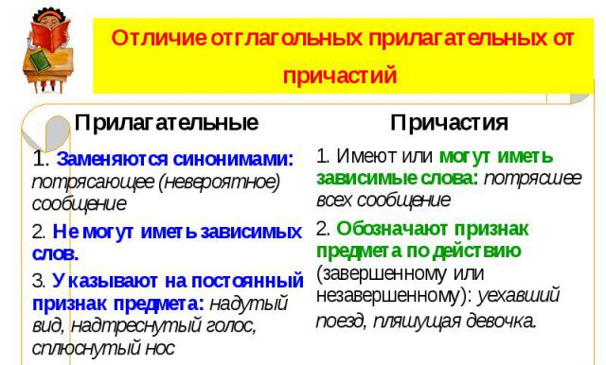
Задание: найдите прилагательные и причастия
Работа, выполненная до конца, всегда приносит радость. Не бывает людей обыкновенных. На песчаной отмели валялись фантики, пакеты и бутылки. Сломанная скамья совсем не украшает парк.

Slide 17
Гласные перед н в полных и кратких страдательных причастиях

Slide 18
Списать тексты, вставить пропущенные буквы и знаки препинания. Указать, какие слова являются причастиями.
На яркий осыпан..й р..синками-алмазами р..списной к..вёр похожи б..рега пусты..ного озера. Над б..лотными кочками заросш..ми вереском мхом багульником и г..лу- бикой стоят ре..кие сосны. Пахн..т вокруг сосновой хво- ей осе..ней опавш..й листвой.

